Slide 1
实验室探究课程
《蛋白质表征与组学分析》模块
课程简介
清华大学分析中心 石文昊
whaosmith@mail.tsinghua.edu.cn
蛋白质组学实验室 国强楼B205
2026年秋季学期

Slide 2
蛋白质——生命活动的执行者
蛋白质是生命活动的核心，蛋白质组学作为化学与生命科学交叉融合的前沿领域，可用于疾病标志物的筛选与鉴定，助力药物靶点发现与药物研发，同时在临床诊疗优化、个性化医疗实施以及生命科学基础研究中，均提供了重要的技术支撑。
依托分析中心蛋白质组学实验室，开展蛋白质表征与组学分析实验室探究课程，面向零基础学生，兼具科学性与趣味性。
本课程包含三部分主要内容。

Slide 3
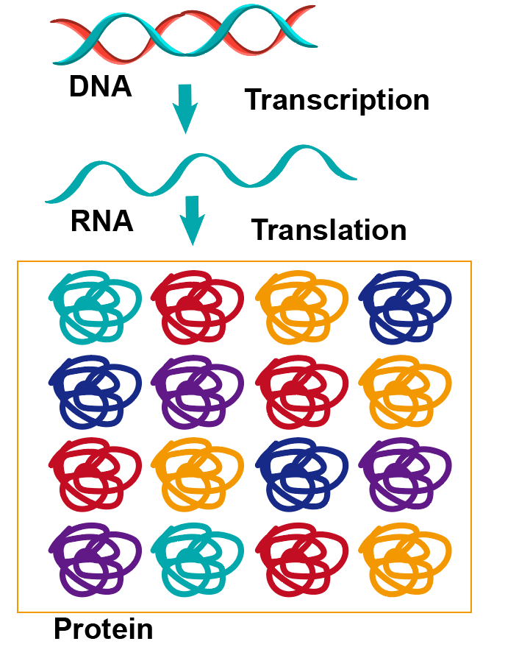
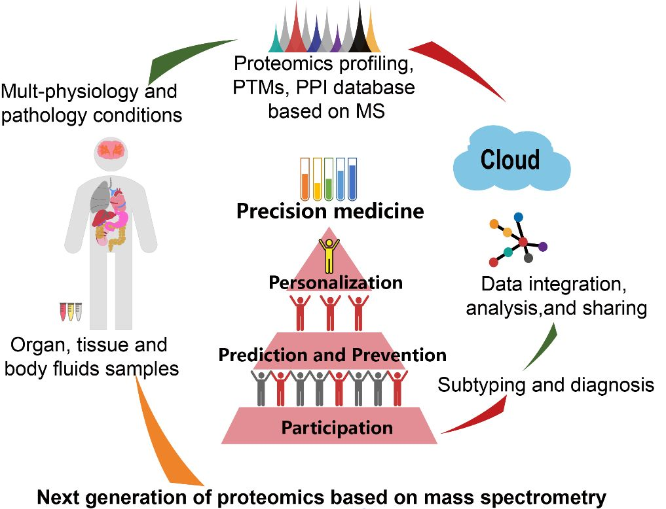
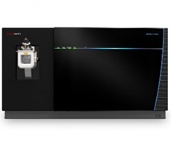
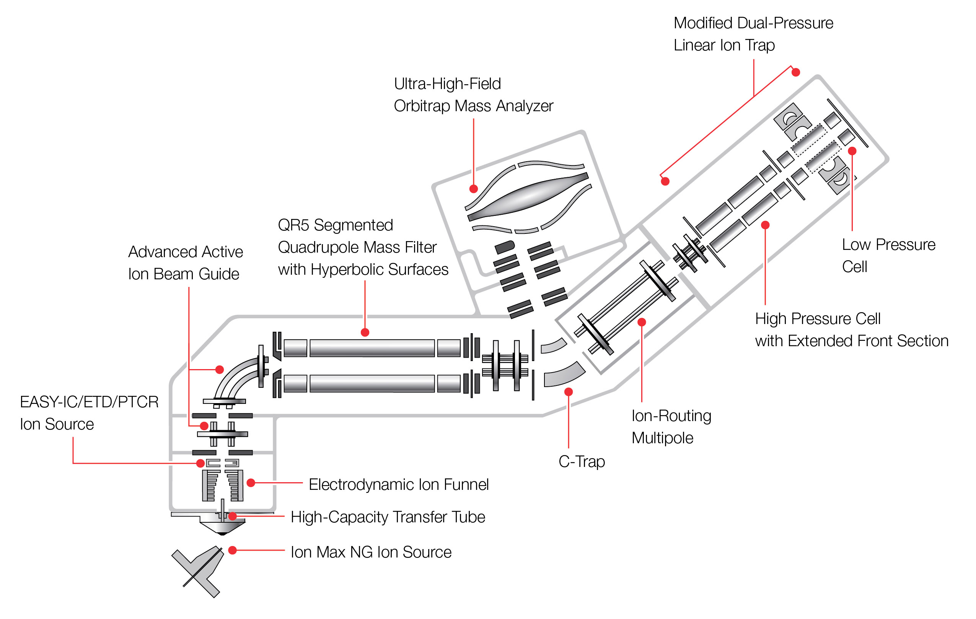
第一部分 蛋白质组学概论
质谱检测方法与原理
组学学科发展与应用前景
蛋白质与健康基础理论

Slide 4
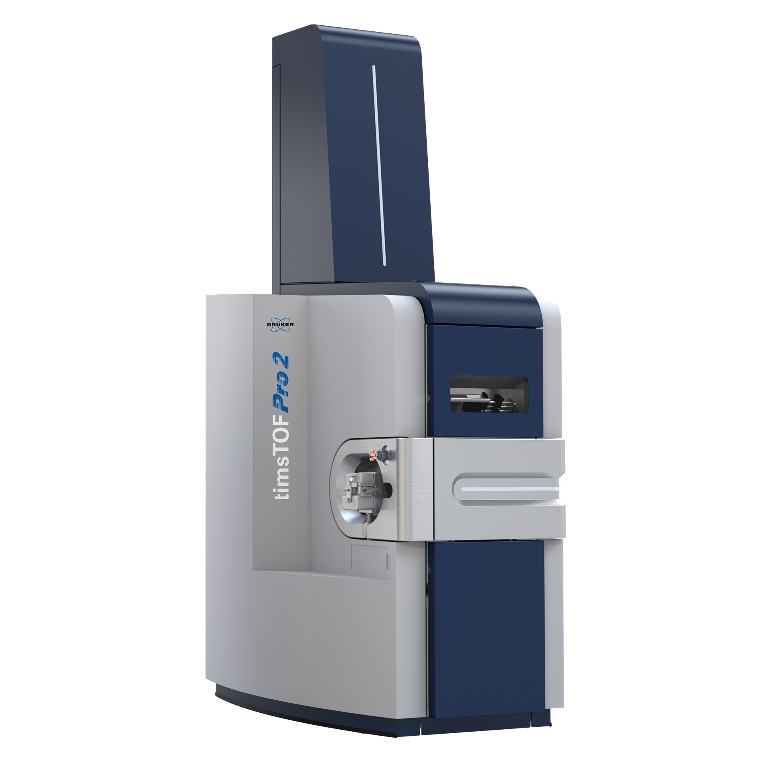
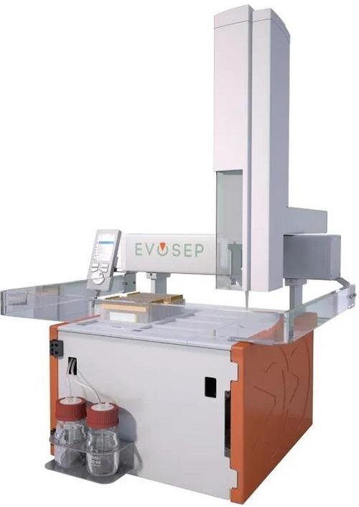
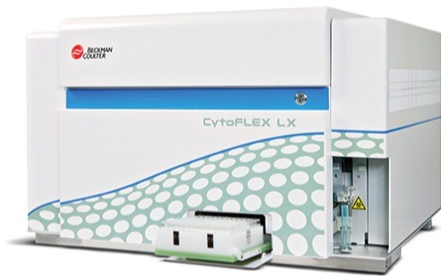
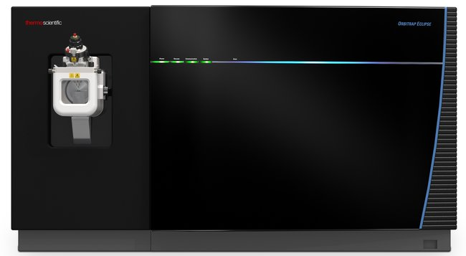
第二部分 蛋白质组学实验室观摩
timsTOF质谱仪
三合一质谱仪
Evosep高通量液相
CytoFLEX LX流式细胞仪
参观分析中心蛋白质组实验室，了解组学实验室配置和运行体系
参观质谱仪、高通量液相等大型仪器，讲解主流质谱仪基本情况
质谱仪上机实操，体验质谱运维技术要点

Slide 5
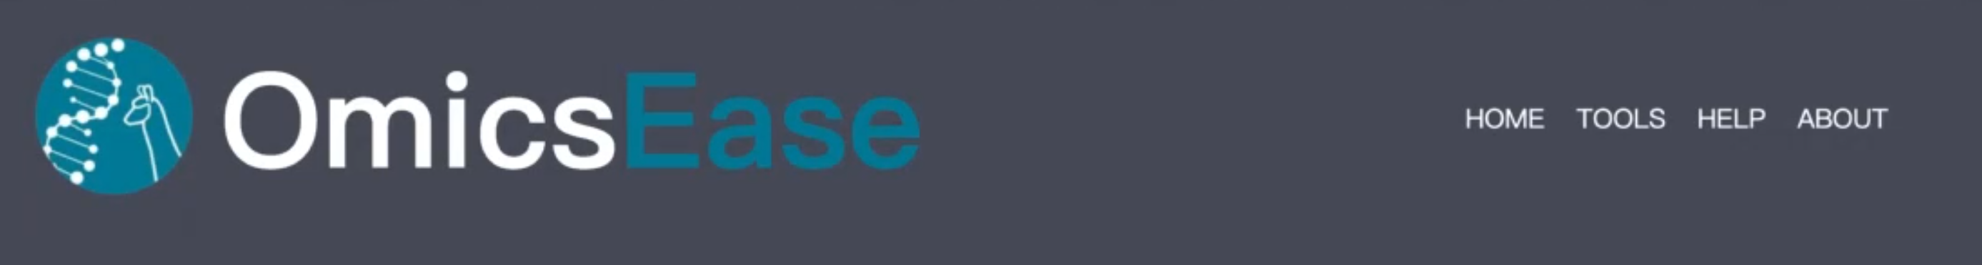
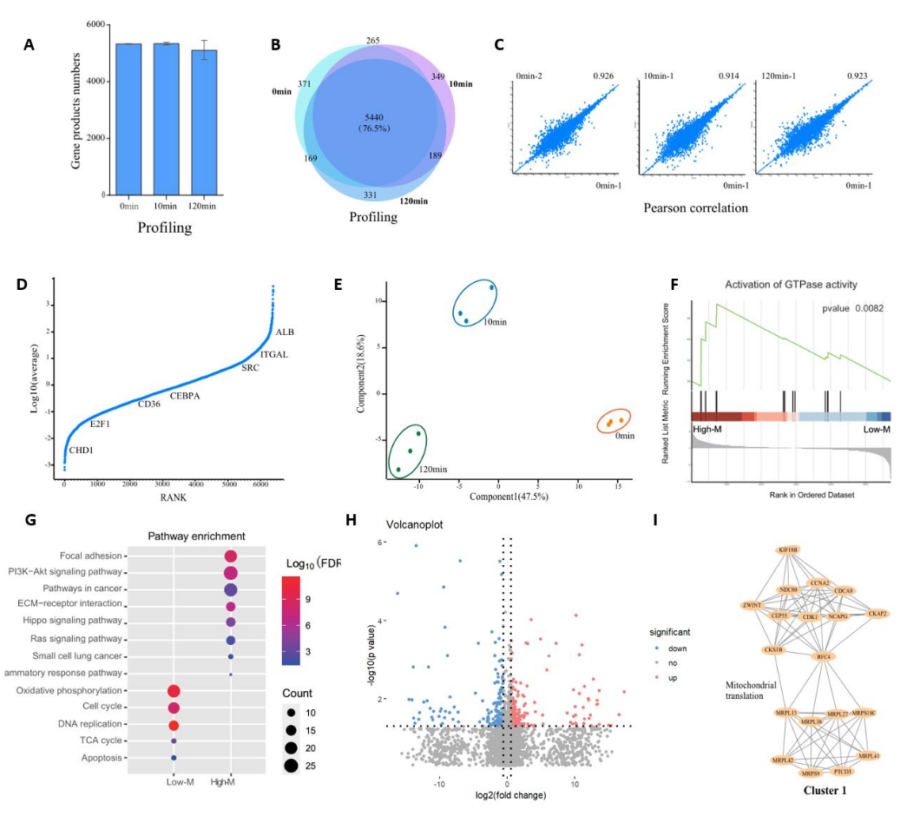
第三部分 蛋白质组数据分析体验
质谱解谱体验：蛋白修饰位点识别的谱图解析方法
生信分析体验：基于AI的组学数据分析平台体验组学数据挖掘与科学绘图

Slide 6
感谢选择该模块的课程！

